Slide 1
Drupal Day Valencia
Taller de Simpletest
Juan Pablo Novillo
Ricardo Sanz Ante
28 de abril de 2012

Slide 2
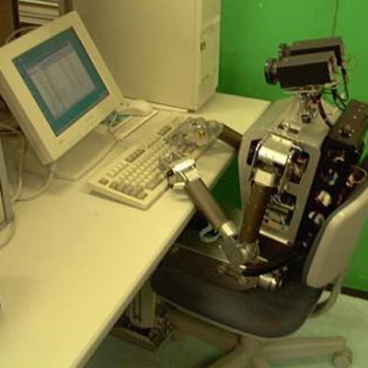
Qué es SimpleTest
  Automatización de tests.
  Un test simula una sesión de usuario en Drupal y/o llama directamente a funciones.
  Incluye un navegador web.
  Primero realizan acciones y despues
  verifican resultados, informando al final.
Notes:
Herramienta de automatización de tests unitarios, funcionales y (mediante otro módulo) de integración.
Está basado en SimpleTest, entorno de pruebas para PHP.
Los tests se realizan realizando peticiones reales a Drupal o llamando a sus funciones.
Los tests sobre Drupal se realizan mediante un navegador interno que permite enviar peticiones GET y POST, así como examinar el resultado.
Los tests, normalmente, realizan una serie de acciones y luego examinan los resultados, pasando el test si los resultados son los esperados y fallando en caso contrario.

Slide 3

En qué me puede ayudar
  Testear una aplicación muy rápidamente.
  Refactorizar código.
  Detectar errores
  con mayor
  antelación
  Agilizar el trabajo
  del departamento
  de calidad.
Notes:
- Realizar tests muy rápidamente (pero MUY rapidamente).
- Permite desarrollar sabiendo que se podrán detectar errores introducidos en las funcionalidades cubiertas por los tests.
- Facilita la vida al departamento de calidad: p. ej. en Drupal.org los parches se validan pasando todos los tests del core de Drupal. Un parche que no pase todos los tests no puede pasar a RTBC.

Slide 4
Para qué sirve
Existen 3 tipos de tests:
  Tests unitarios (funciones, clases).
  Tests funcionales (módulos, componentes).
  Tests de integración (todo un site).
Notes:
Sirve para realizar 3 tipos de tests sobre Drupal:
Tests unitarios
Se testean unidades de código, como pueden ser funciones. Por ejemplo, una función que realice de un cálculo a partir de unos datos de entrada.
Los tests se realizan sobre la instancia real de Drupal, sobre el sitio en vivo. En estos tests no está permitido acceder a la BD ni a los ficheros de files, resultando en una escepción si se intenta.
Tests funcionales
Es el más típico. Se testean funcionalidades módulos o componentes del sitio Drupal. Normalmente se testean funcionalidades ofrecidas por uno o más módulos tales como
* Gestión de un tipo de contenido: creación, edición, borrado de nodos de dicho tipo, permisos, etc,
* API: por ejemplo, probar la API del módulo flag comprobando que los puntos se asignan y pierden correctamente.
Tests de integración
Necesita el módulo SimpleTestClone. Permite hacer tests de integración sobre un sitio Drupal, realizando tests que cubran funcionalidades complejas que involucren muchos módulos.

Slide 5
Cómo funciona
  Test unitarios: sobre la instancia real. No hay
  acceso a BD ni a files (Salta una excepción).
  Test funcionales: sobre una instancia nueva de Drupal en la misma BD pero con tablas con prefijo. Se debe activar cualquier módulo o configuración necesaria para los tests en los propios tests.
  Tests de integración: sobre copia exacta del sitio, con tablas con prefijo. Permite ejecutar los tests sin tener que reconfigurar el sitio ya que se mantiene la configuración.

Slide 6
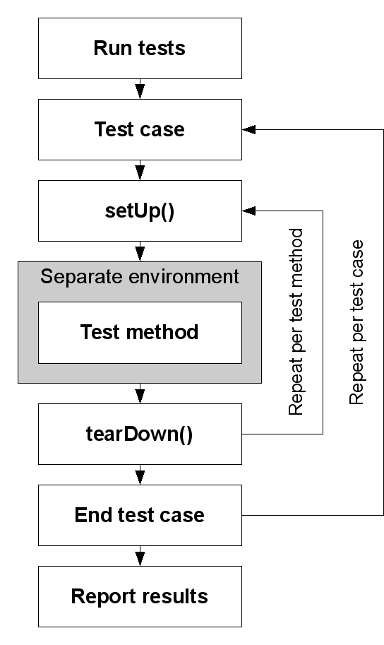
Ciclo de ejecución de tests
Cada TestCase se
compone de funciones
de test (un método, un test).
Cada ejecución de un test implica la creación del entorno del test, realización del test, y destrucción del entorno.
Cada test se ejecuta
en un entorno limpio o propio.

Slide 7
Cómo empezar
  ¿Qué es lo más importante de mi proyecto?
  ¿Cómo puedo testearlo?
  ¿Qué necesito para poder reproducir lo que quiero testear?
  ¡Comencemos!
Notes:
Ante un proyecto Drupal (ya sea un site o un módulo), podemos realizar el siguiente razonamiento para empezar a implantar tests:
¿Qué es lo más importante? Identificar qué es lo más crítico del proyecto y por lo tanto no debe fallar nunca. Por ejemplo, en una web, un proceso de registro que tiene varios pasos o un pago online.
¿Cómo puedo testearlo?
Ver qué interacciones realizaría un usuario (login, abrir una página, rellenar un formulario, click en un link) y qué respuestas esperaría de cada uno (un mensaje de error o de confirmación, un nuevo elemento en una lista, una redirección, etc). Escribir éstos en una lista.
¿Qué necesito para poder reproducirlo?
Módulos que deben estar activados, configuración de Drupal y de los módulos, usuarios, nodos, etc.
¡Comenzar!

Slide 8
Recursos
  Página principal de Simpletest en Drupal.org
  Assertions: listado de posibles evaluaciones con ejemplos
  API de funciones. Métodos de la clase drupal_web_test_case
  Consejos para analizar tests.
  Xdebug para analizar flujos en el código.

Slide 9
Ejemplos
  Tests del módulo Twitter. Revisar su arquitectura y cómo suplanta a la API externa durante los tests.
  Verificación del roceso de registro de la web del Drupal Day Valencia con SimpleTest Clone.

Slide 10
Ejercicio
Añadir tests a un módulo popular de Drupal.org. Decidir en grupo entre los siguientes:
  Backup and Migrate_x000b_
  Views Slideshow_x000b_
  Advanced Help_x000b_
  Menu Block
  Calendar
  Site Map_x000b_
  Colorbox _x000b_
  Email field

Slide 11
Resultado del ejercicio
Test funcional añadido al módulo Site map.
Simula los siguientes pasos:
  Creación de un usuario e inicio de sesión.
  Configuración de Site map.
  Creación de un nodo.
  Comprobación de que el nodo aparece listado en /sitemap.
http://drupal.org/node/1551940

